Slide 1
Проєкт «Дитячий світ без обмежень»

Slide 2
«ІНКЛЮЗІЯ БЕЗ ІЛЮЗІЙ»
Опис проєкту
Створення дитячого майданчику для дітей з особливими освітніми потребами з (ООП) в парковій зоні м. Благовіщенська. Особливі діти отримають можливість з користю проводити час на свіжому повітрі, буде можливість проводити інтерактивні ігри та інші розвиваючі вправи. Також, такий майданчик дасть можливість більшого спілкування між здоровими дітками та особливими.

Slide 3
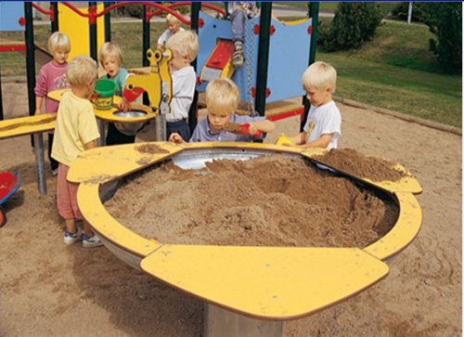
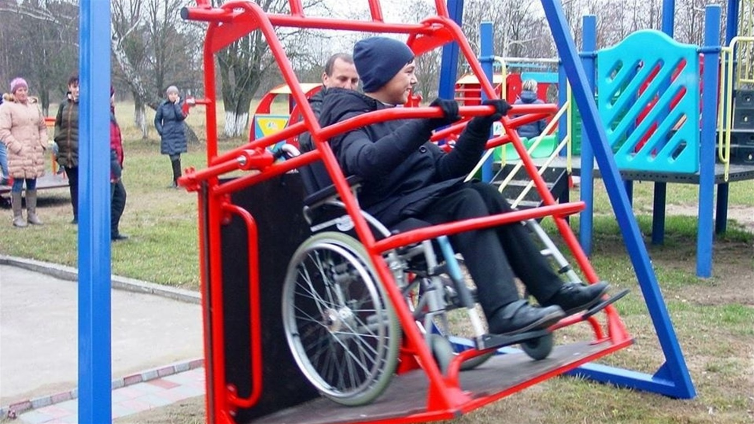
В Україні не передбачена інфраструктура для людей з обмеженими можливостями. В тому числі немає дитячих майданчиків для дітей з інвалідністю. Наприклад, закордоном є гойдалки, куди дитина може заїхати на інвалідному візку. Або пісочниці, які розташовані не на землі, а зроблені у вигляді столу: здорова дитина може підійти з однієї сторони, а дитина на візку може під’їхати з іншої, і таким чином вони можуть разом бавитись. Так діти з особливими потребами інтегруються в суспільстві, і їм буде легше, коли вони будуть дорослими.

Slide 4
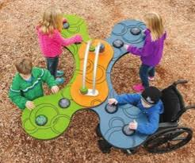
Актуальність проекту:
В нашому місті є чудовий парк, який знаходиться в центрі міста. В ньому вже довгий час функціонує ігровий майданчик для діток. Але повністю відсутня інфраструктура дитячих майданчиків для дітей з обмеженими можливостями, що стає ризиком в тому, що такі діти мало спілкуються, стають замкнутими, соціально не адаптованими. Діти з обмеженими можливостями мовби ізольовані від навколишнього світу.
Важливо, щоб різні дітки були разом.
Такий майданчик дасть можливість більшого спілкування між здоровими дітками та особливими.

Slide 5
Мета проєкту:
- допомогти родинам, які виховують дітей з обмеженими можливостями соціально адаптувати, знайомити з навколишнім світом, разом проводити відпочинок та заняття. Також даний проект дасть можливість звичайним діткам розуміти, що ми всі різні.
- створення інклюзивного ігрового майданчика для відпочинку, інтерактивних ігор, реабілітації, соціалізації особливих діток.

Slide 6
План заходів з реалізації проекту:
1.Звернення до голови Благовіщенської територіальної громади.
2. Визначення місця для майбутньго майданчика.
3. Підготовчі роботи (встановлення бордюрів по периметру майданчика, укладання плитки, засипка щепою).
4. Вибір виробника, замовлення відповідного обладнання, доставка та встановлення елементів дитячого майданчика.
5. Монтажні роботи.
6.Оздоблення території.
7. Відкриття ігрового майданчика.

Slide 7
Ключові показники оцінки результату проекту:
встановлення першого загальнодоступного ігрового майданчика для дітей з особливими потребами;
задовольнить потребу дітей в повноцінному дозвіллі та розширить можливості для спілкування;
соціалізація, дозвілля дітей з інвалідністю, поліпшення їх фізичного розвитку;
проект надасть можливість особливим діткам находити нових друзів.

Slide 8
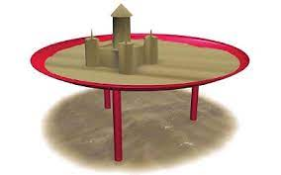
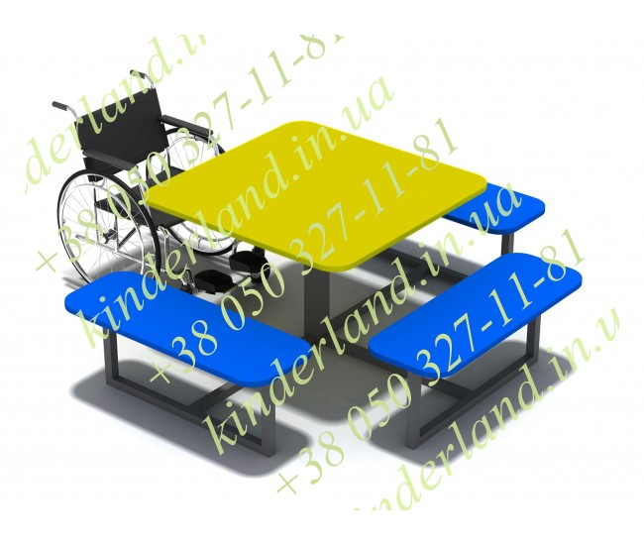
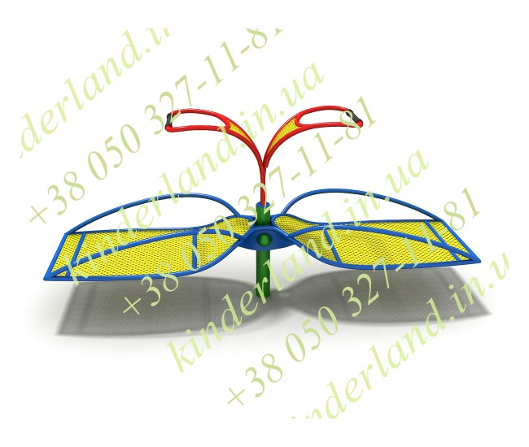
Необхідне обладнання для дитячого майданчика
СТІЛ ПАРКОВИЙ-2 ДЛЯ ДІТЕЙ З ОФМ
Вартість-15 100 грн
ГОЙДАЛКА БАЛАНСИР ДЛЯ ДІТЕЙ З ОФВ
Вартість - 18 050 грн
ПІСОЧНИЦЯ "КАСАТКА" ДЛЯ ДІТЕЙ З ОФВ
Вартість -15000

Slide 9
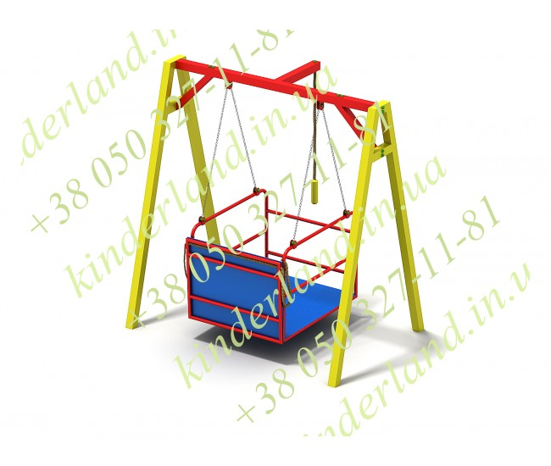
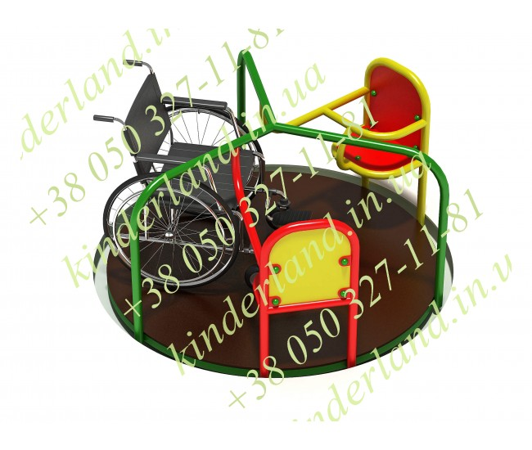
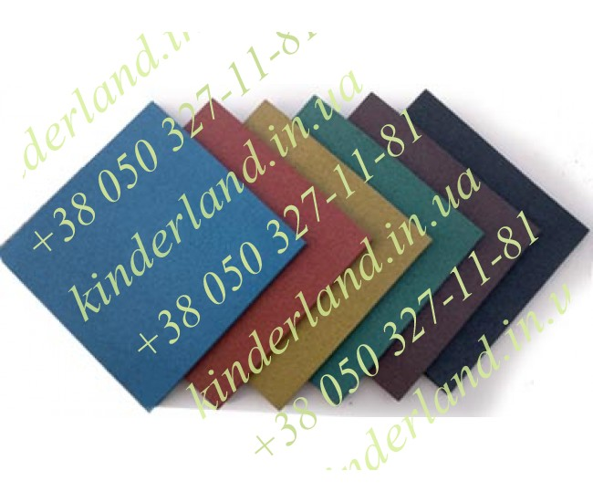
ГОЙДАЛКА ДЛЯ ДІТЕЙ З ОФВ
Вартість - 28000
КАРУСЕЛЬ -4 ДЛЯ ДІТЕЙ З ОФМ
Вартість - 27500
ГУМОВА ПЛИТКА (500X500 ММ, 30 ММ) 1М
Вартість-700

Slide 10
